Slide 1




Análise e Pré Processamento de Dados
Juntando TUDO!
Francisco Maian
@franciscomaian

Slide 2

O que faremos
Unir os conteúdos das outras aulas
Numpy + Pandas + Matplotlib
Aplicar os conhecimentos
Interagir com um dataset

Slide 3
Dataset: Titanic

Slide 4
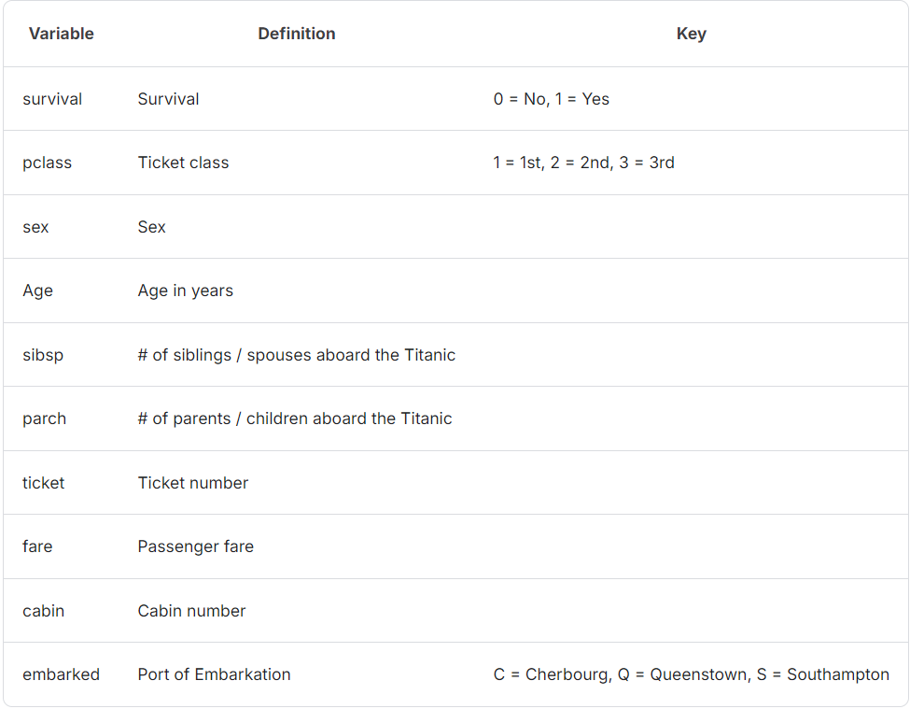

Slide 5
Análise e Pré Processamento

Slide 6
Análise e Pré Processamento
“Arrumar” o dataset
Retirar dados não utilizáveis
Tirar as primeiras impressões
Tratar dados “errados”

Slide 7
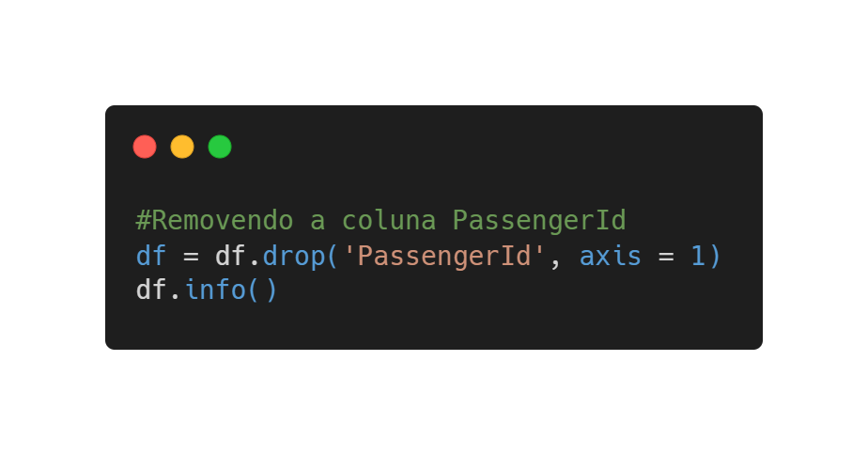
Análise e Pré Processamento
Excluindo coluna de ID (dado artificial)

Slide 8
Dados Nulos

Slide 9
Cuidando de Dados Nulos
Substituindo por valores (médias, medianas)
Excluindo colunas
Excluindo linhas

Slide 10
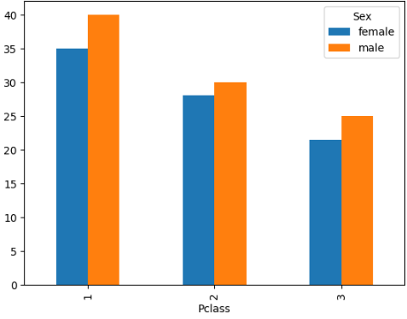
Cuidando de Dados Nulos
Preenchendo idades faltantes baseado em Classe e Sexo

Slide 11
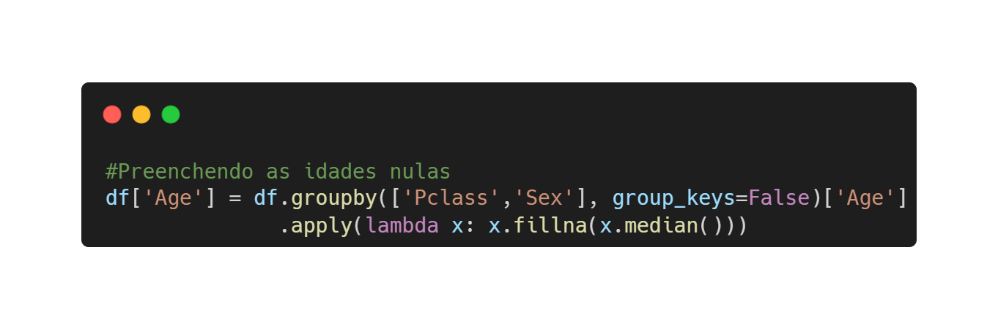
Cuidando de Dados Nulos

Slide 12
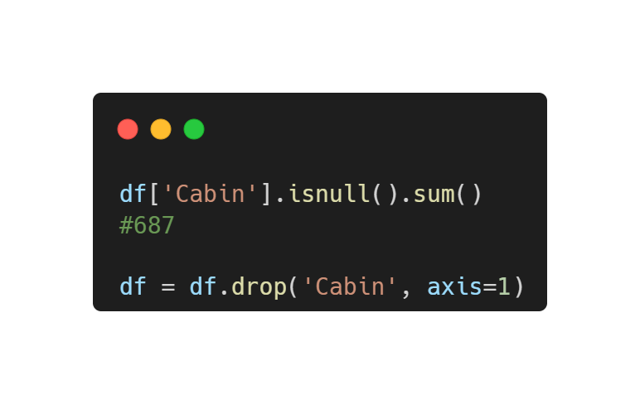
Cuidando de Dados Nulos
Excluindo Coluna Cabin

Slide 13
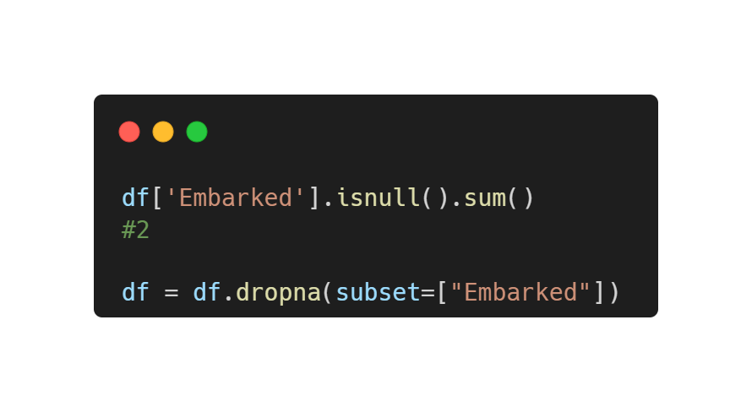
Cuidando de Dados Nulos
Excluindo linhas vazias Embarked

Slide 14
Dados Categóricos

Slide 15
Dados Categóricos
Muitos modelos não aceitam
Transformação em número
Dummies

Slide 16
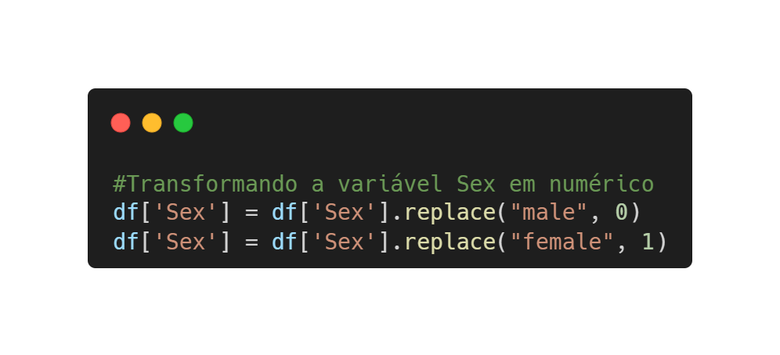
Dados Categóricos

Slide 17
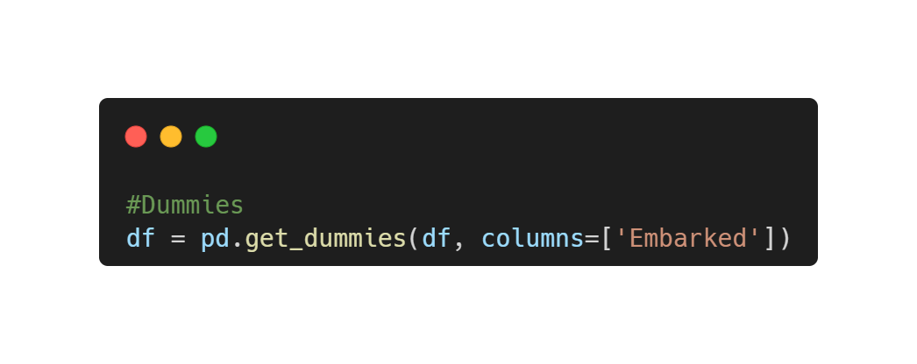
Dados Categóricos
Se houver mais de duas categorias transformar em numérico dará valor de ordem.
Solução: Dummies

Slide 18
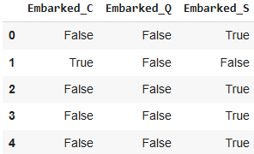
Dados Categóricos

Slide 19
Análises: Heatmap

Slide 20
Heatmap de Correlação
Olhar a correlação entre variáveis
Variáveis numéricas
Dados muito correlacionados: Duplicados?

Slide 21
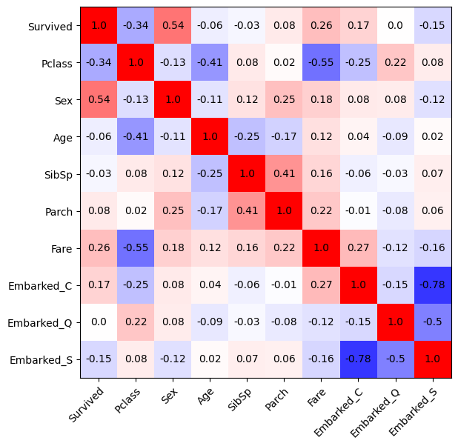
Heatmap de Correlação

Slide 22
Análises: Boxplot

Slide 23
Boxplot
Olhar a distribuição das variáveis
Variáveis numéricas
Separado em quartis
Dados muito longe: Outliers?

Slide 24
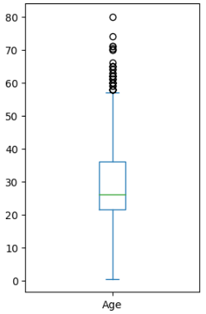
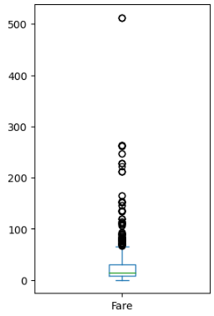
Boxplot

Slide 25

Vamos para a prática!
https://tinyurl.com/46suhmjr

